Slide 1
Кэширование
Факультет Интернета МФПУ СИНЕРГИЯ
Курс «Веб-разработка»
Илья Ершов

Slide 2
Что такое кэширование?
Кэширование — это простой и эффективный способ повысить производительность веб-приложения. Сохраняя относительно статичные данные в кэше и извлекая их из кэша, когда потребуется, мы экономим время, затрачиваемое на генерацию данных.

Slide 3
Что такое кэширование?

Slide 4
Типы кэширования
В браузере
На сервере
Кэширование статичных файлов
Картинки
CSS
JS-скрипты
Кэширование результатов вычислений и запросов к Базе Данных

Slide 5
Зачем кэшировать?
Школа Бизнеса СИНЕРГИЯ: //sbs.edu.ru

Slide 6
Зачем кэшировать?

Slide 7
Проверка сайта
Инструмент проверки: //developers.google.com/speed/pagespeed/insights/

Slide 8
Проверка сайта
Инструмент проверки: //developers.google.com/speed/pagespeed/insights/

Slide 9
Проверка сайта
Инструмент проверки: //developers.google.com/speed/pagespeed/insights/

Slide 10
Проверка сайта

Slide 11
Проверка кэширования файлов
Инструмент проверки Серверных Заголовков: //www.bertal.ru/

Slide 12
Проверка кэширования документов
Инструмент проверки Серверных Заголовков: //www.bertal.ru/

Slide 13
Не кэшируется
Инструмент проверки Серверных Заголовков: //www.bertal.ru/

Slide 14
Кэшируется
Инструмент проверки Серверных Заголовков: //www.bertal.ru/

Slide 15
Конкретные действия

Slide 16
Конкретные действия

Slide 17
Кэширование на сервере

Slide 18
Кэширование на сервере
Школа Бизнеса СИНЕРГИЯ: //sbs.edu.ru

Slide 19
Кэширование на сервере
Школа Бизнеса СИНЕРГИЯ: //sbs.edu.ru

Slide 20
Кэширование сниппетов
Школа Бизнеса СИНЕРГИЯ: //sbs.edu.ru
[[pdoMenu]] – кэшируемый вызов
[[!pdoMenu]] – НЕ кэшируемый вызов
pdoMenu – это скрипт на серверном языке программирования PHP

Slide 21
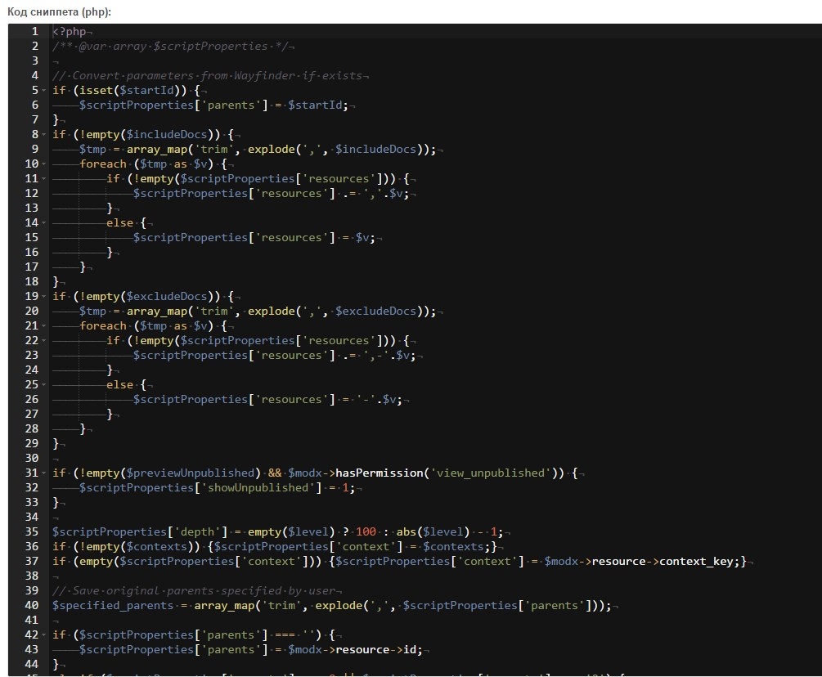
Кэширование сниппетов
Школа Бизнеса СИНЕРГИЯ: //sbs.edu.ru
Сниппет pdoMenu

Slide 22
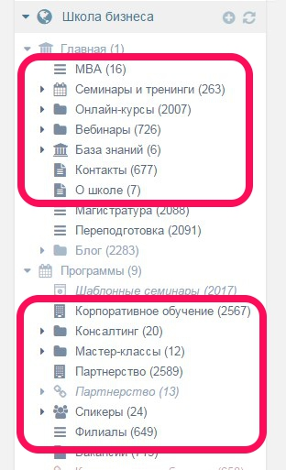
Кэширование сниппетов
Школа Бизнеса СИНЕРГИЯ: //sbs.edu.ru
pdoMenu
При каждом запуске выполняет обход дерева документов и строит структуру блока меню

Slide 23
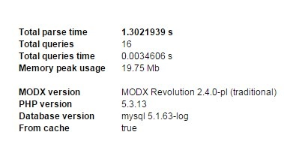
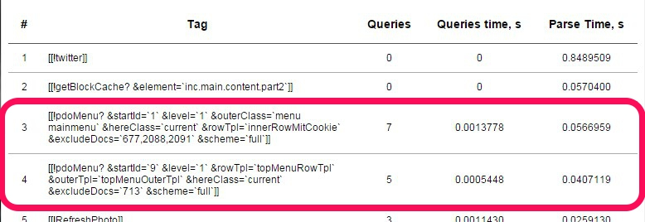
Вызов без кэширования
Школа Бизнеса СИНЕРГИЯ: //sbs.edu.ru

Slide 24
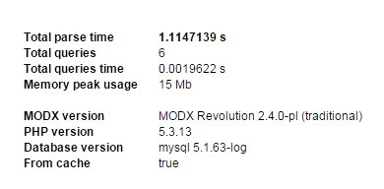
Кэшируемый вызов
Школа Бизнеса СИНЕРГИЯ: //sbs.edu.ru
нет затрат времени на эти блоки

Slide 25
Кэширование больших блоков
Школа Бизнеса СИНЕРГИЯ: //sbs.edu.ru

Slide 26
Кэширование больших блоков
Школа Бизнеса СИНЕРГИЯ: //sbs.edu.ru

Slide 27
Кэширование больших блоков
Школа Бизнеса СИНЕРГИЯ: //sbs.edu.ru

Slide 28
Кэширование больших блоков
Школа Бизнеса СИНЕРГИЯ: //sbs.edu.ru

Slide 29
Кэширование больших блоков
Школа Бизнеса СИНЕРГИЯ: //sbs.edu.ru

Slide 30
Кэширование больших блоков
Школа Бизнеса СИНЕРГИЯ: //sbs.edu.ru

Slide 31
Кэширование больших блоков
Школа Бизнеса СИНЕРГИЯ: //sbs.edu.ru
Обычный вызов чанка: [[$inc.main.content]]
Кэширование блока на 4 часа [[!getBlockCache? &element=`inc.main.content` &age=`14400`]]

Slide 32
Большие блоки без кэширования
Школа Бизнеса СИНЕРГИЯ: //sbs.edu.ru

Slide 33
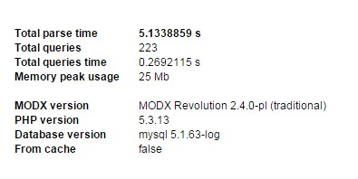
Большие блоки без кэширования
Школа Бизнеса СИНЕРГИЯ: //sbs.edu.ru

Slide 34
Большие блоки без кэширования
Школа Бизнеса СИНЕРГИЯ: //sbs.edu.ru

Slide 35
Кэширование больших блоков
Школа Бизнеса СИНЕРГИЯ: //sbs.edu.ru

Slide 36
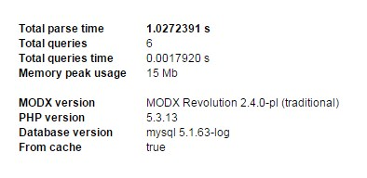
Кэширование больших блоков
Школа Бизнеса СИНЕРГИЯ: //sbs.edu.ru

Slide 37
Кэширование больших блоков
Школа Бизнеса СИНЕРГИЯ: //sbs.edu.ru

Slide 38
Спасибо за внимание

Slide 39
Илья Ершов
Ссылки и дополнительные
материалы на странице: //j.mp/mfpa-links
Веб-разработчик, руководитель интернет-проектов
ershov.ilya@gmail.com
Skype: ershov.ilya
www.ershov.pw

